Slide 1



AI개발자 트랙 미니프로젝트 OO 차
조별 발표 템플릿
AI OO반 OO조
Make it possible

Slide 2
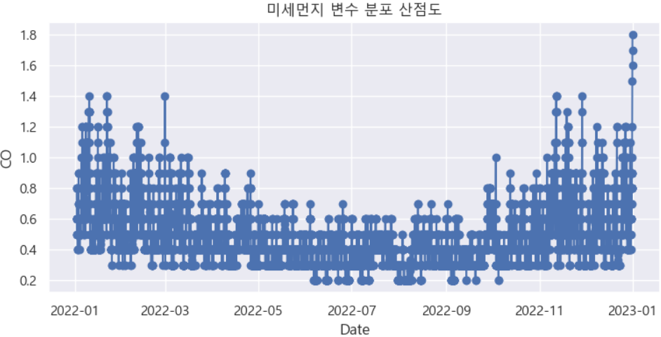
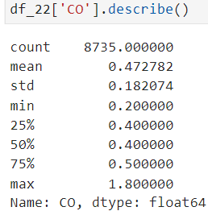
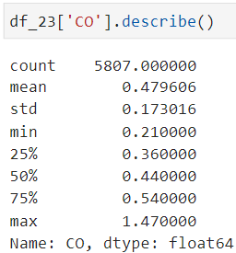
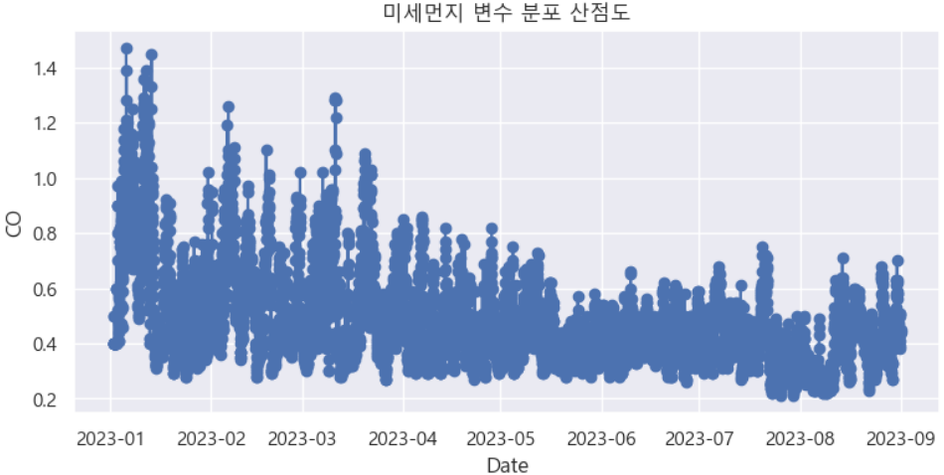
1. 데이터 분석 및 전처리
변수: 일산화탄소(CO)
수치형
결측치 없음
기초통계량

Slide 3
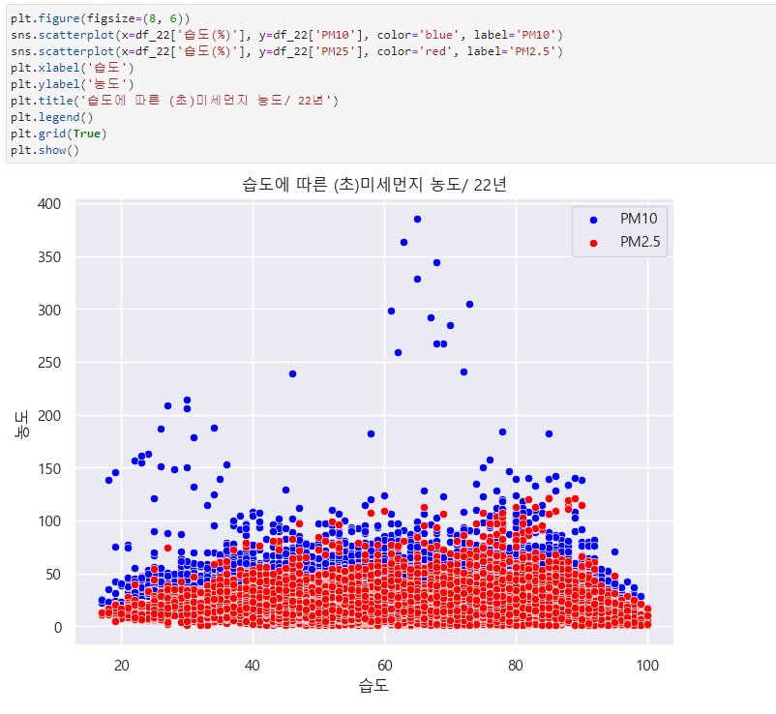
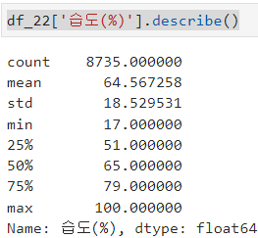
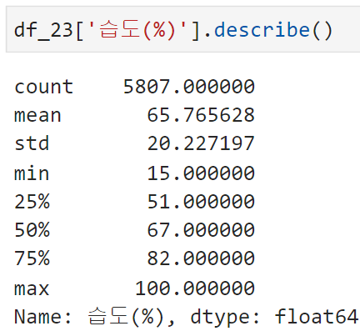
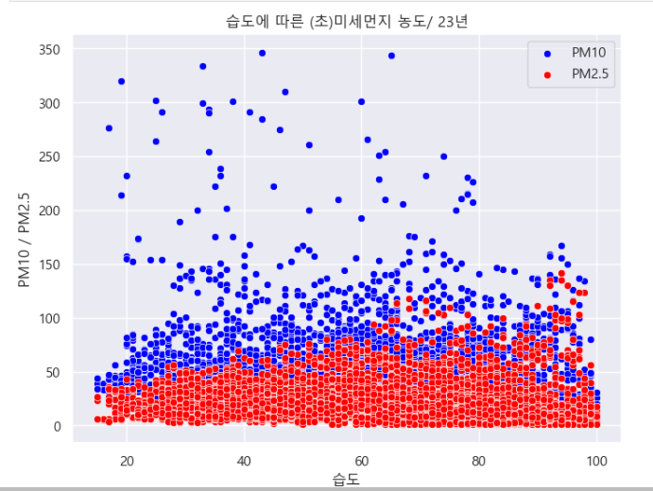
1. 데이터 분석 및 전처리
변수: 습도(%)
수치형
결측치 없음
기초통계량

Slide 4
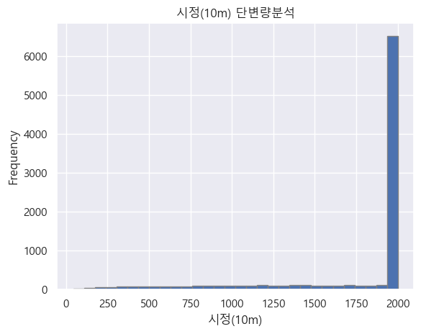
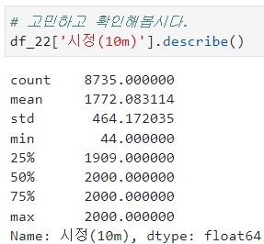
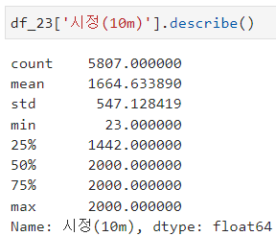
1. 데이터 분석 및 전처리
변수: 시정(10m)
수치형
결측치 없음
기초통계량

Slide 5
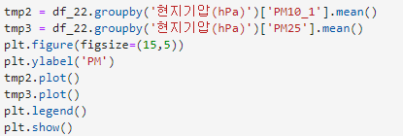
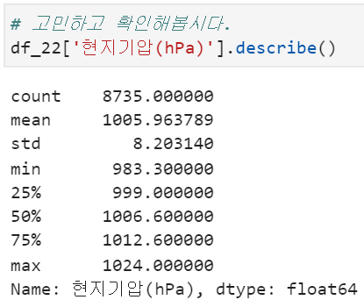
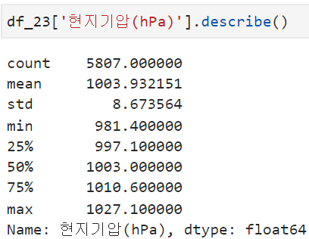
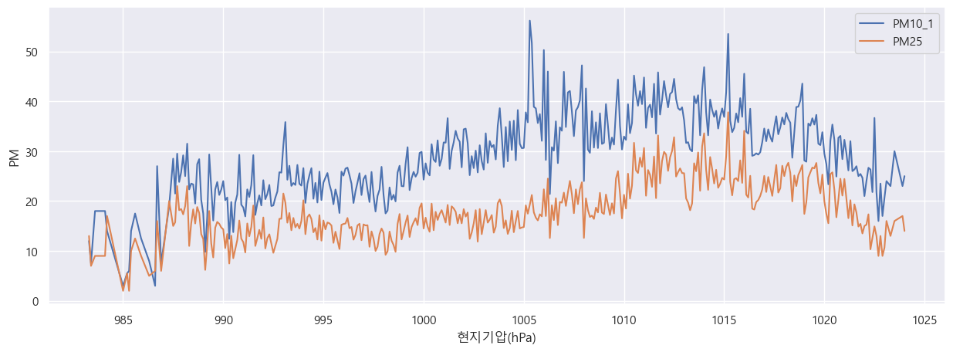
1. 데이터 분석 및 전처리
변수: 현지기압
수치형
결측치 없음
기초통계량

Slide 6
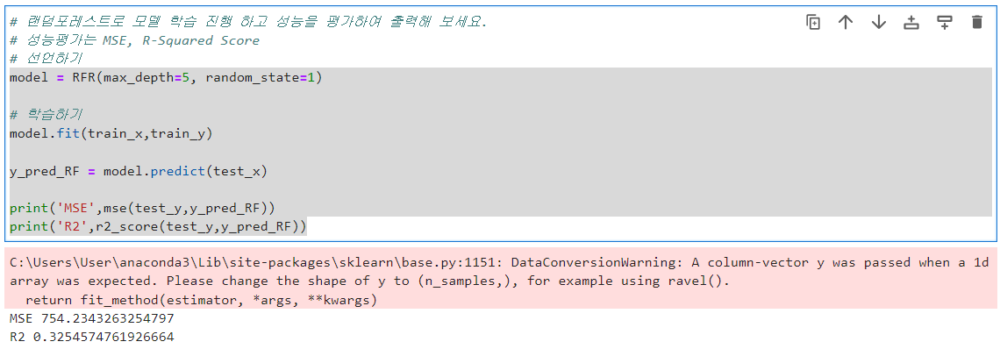
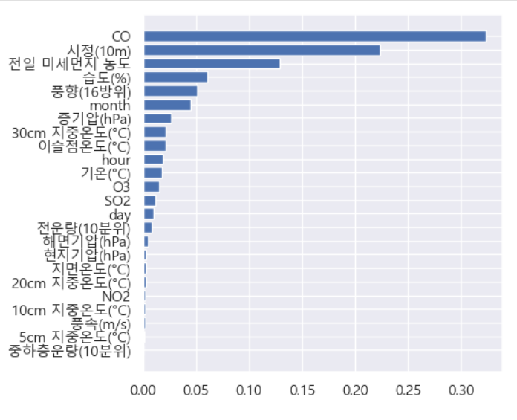
2. 머신러닝 모델링(1) - 랜덤포레스트
머신러닝 모델링을 수행한 내용 또는 공유하고 싶은 점을 작성 해주세요

Slide 7
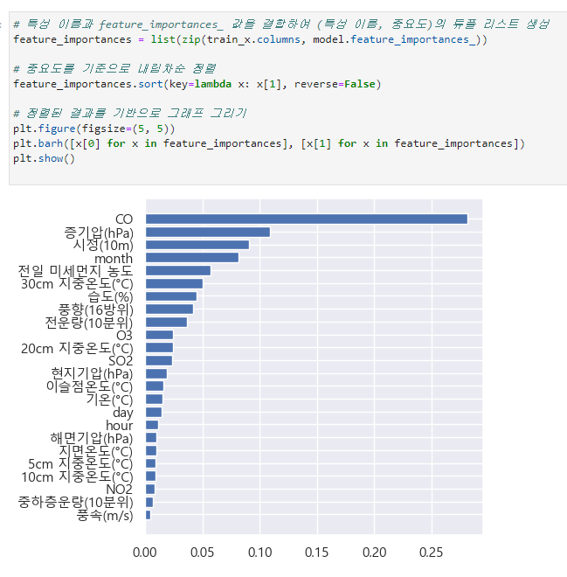
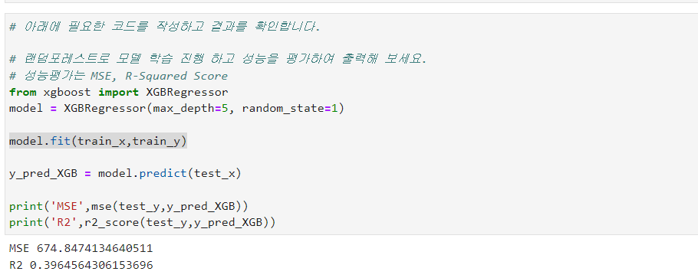
2. 머신러닝 모델링(2) - XGBoost
머신러닝 모델링을 수행한 내용 또는 공유하고 싶은 점을 작성 해주세요

Slide 8
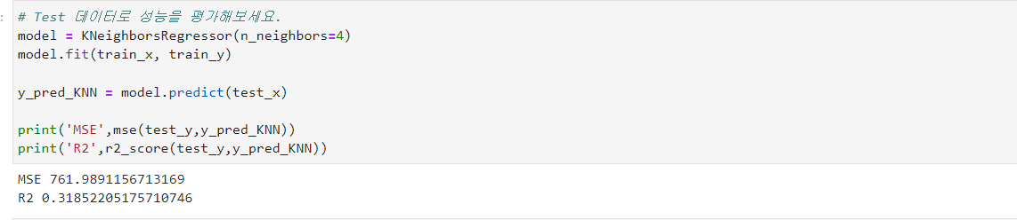
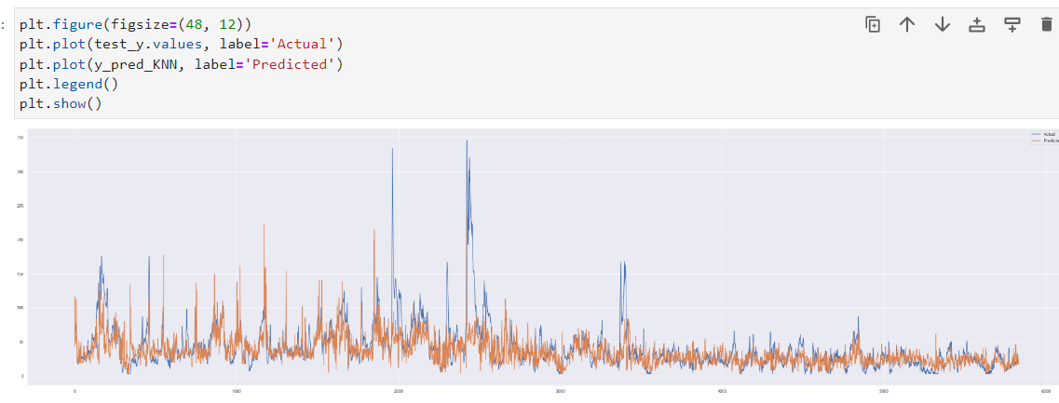
2. 머신러닝 모델링(3) - KNN
머신러닝 모델링을 수행한 내용 또는 공유하고 싶은 점을 작성 해주세요

Slide 9
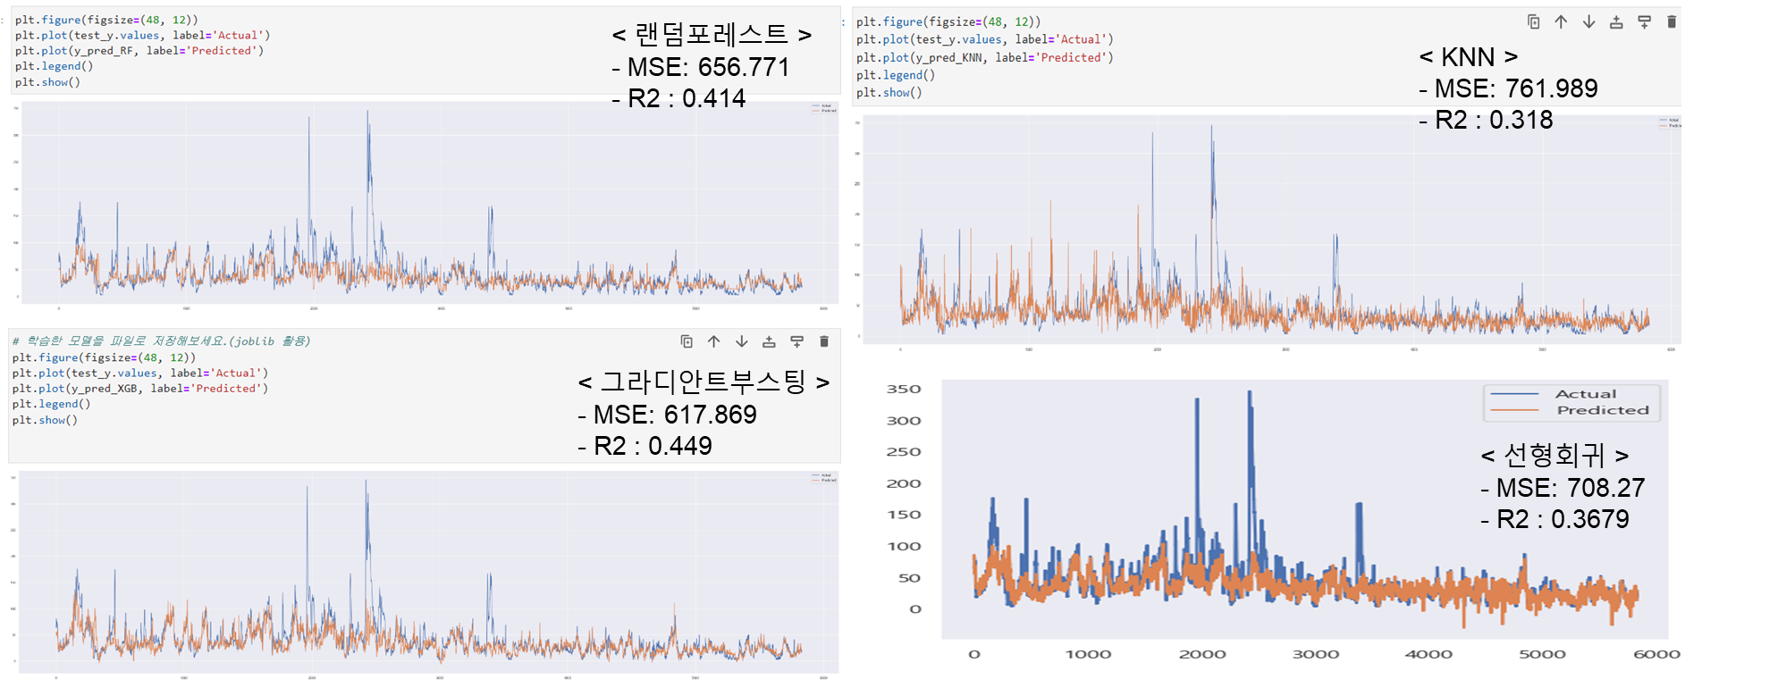
3. 종합 결과
여러 모델을 비교하여 수행해본 결과나 프로젝트를 통해 얻은 인사이트가 있으면 작성 해주세요
- 그라디안트부스팅의 예측성능이 가장 좋았으며, KNN의 경우 다른 모델에 비해 이상치를 잘 예측함

Slide 11
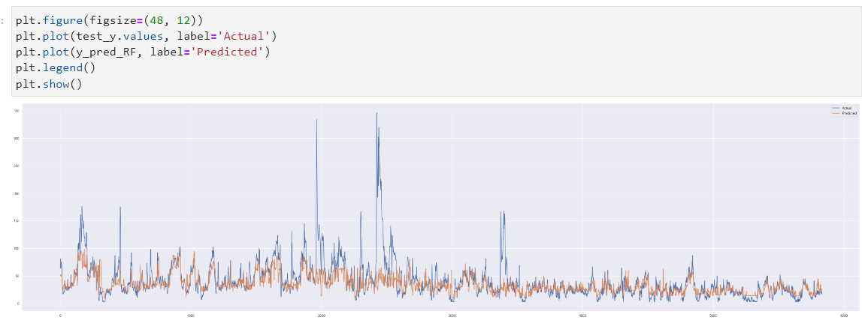
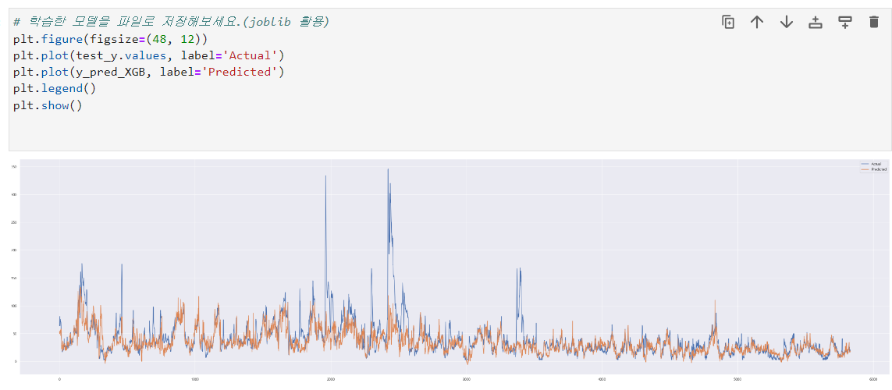
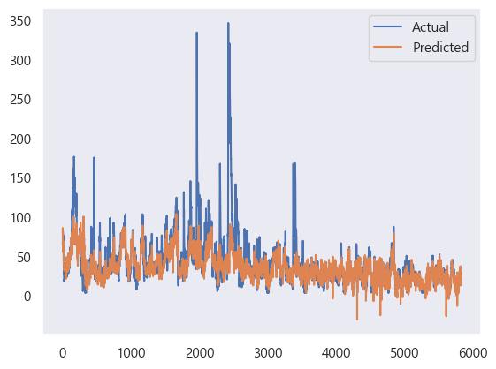
3. 종합 결과
< 랜덤포레스트 >
- MSE: 656.771
- R2 : 0.414
< KNN >
- MSE: 761.989
- R2 : 0.318
.
< 그라디안트부스팅 >
- MSE: 617.869
- R2 : 0.449
< 선형회귀 >
- MSE: 708.27
- R2 : 0.3679

